Slide 1

ЯРОСЛАВСКАЯ ОБЛАСТНАЯ
КЛИНИЧЕСКАЯ БОЛЬНИЦА.
КАБИНЕТ АНГИОГРАФИИ.
Стентирование проксимального сегмента ПМЖА.
Баллонная ангиопластика устья I ДВ.
Дата: 19.08 2010.
Ф.И.О.: Краюхина Н.В.
Год рождения: 05.08.1943
Диагноз: ОКС ПST
Отделение:10 №6019
Начало:09.22
Рентгенхирург ЩЕРБАКОВ А.С.
Операционная м/с: МЕШЛКИНА И.В.
Анестезиолог: ШЕВЬЕВ В.А.
М/с анестезист:. КАПРАЛОВА Е.А.
Р/ лаборант: МЕЛЕКА Е.А.
Под м/анестезией:
новокаин
х лидокаин
др.
Пункция:
доступ | dex. | sin.
a. femoralis | х
a. radialis
др. доступ
Установлен интродьюссер: 5F 6F 7F
х
Поэтапная селективная катетеризация: ЛКА
х
ПКА
Катетеры проводниковые
 | ЛКА |  | ПКА
 | № | Д-тр F | № | Д-тр F
Judkins | 3.5 | 6
Amplatz
ВL
Контраст:
Omnipaque 350 ml
Ultravist 370 150 ml
Visipaque ml
Время R-скопии 19.6 мн.
Доза облучения 1357.62 mGy
х
Расходные материалы
Колба д. контраста | Диагност. проводник | Соединит. линия | Комплект Белья однор. | индефлятор
 | х |  | х | х

Slide 2
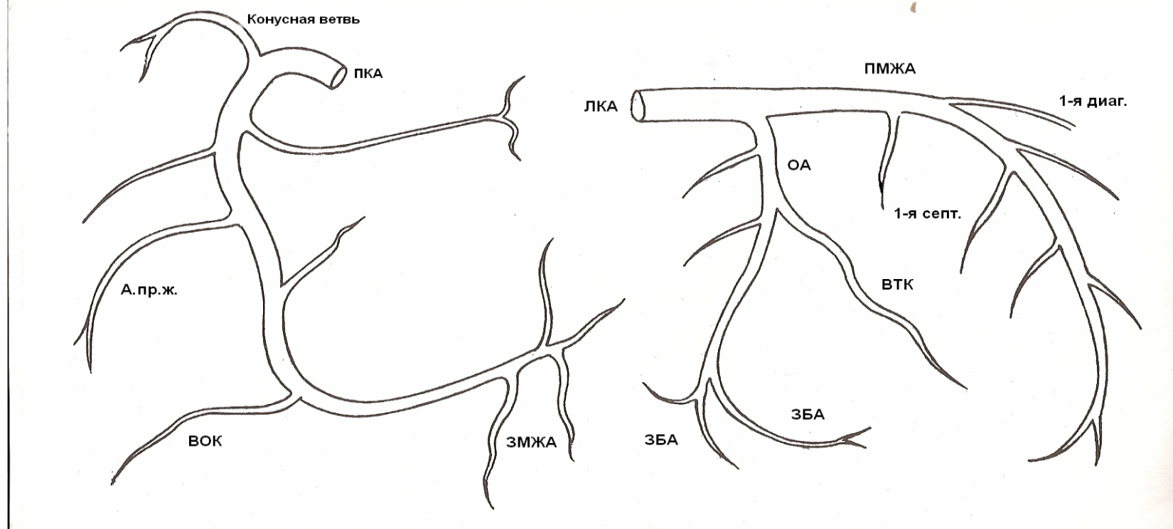
В устье левой коронарной артерии установлен проводниковый катетер Asahi Intecc G-Stage JL 3.5; 6 F. Для защиты крупной диагональной ветви в дистальный сегмент заведен интракоронарный проводник - ASAHI Rinato. Второй проводник - ASAHI Rinato за зону критического стеноза проксимального сегмента ПМЖА также заведен в дистальный сегмент. По второму проводнику в зону стеноза ПМЖА заведен и позиционирован баллонный катетер Sapphire 3.0-20. Выполнена однократная предилятация давлением 10 атм. - 30 сек. Характер кровотока по артерии после ангиопластики TIMI III. Визуализируется стеноз 70% на протяжении проксимального сегмента ПМЖА. В зону стеноза по коронарному проводнику заведен и позиционирован стент Amazonia CroCo 3.0-19 мм давлением 14 атм. 30 сек. Кровоток по артерии TIMI III. Учитывая критический стеноз устья (95%) крупной диагональной ветви принято решение выполнить баллонную ангиопластику последней: совершен рекроссинг коронарных проводников, по первому проводнику в зону стеноза диагональной ветви заведен и позиционирован баллонный катетер Sapphire 2.5-20. Выполнена двукратная предилятация давлением 6, а далее 8 атм. - по 20 сек. Характер кровотока по артерии после ангиопластики TIMI III. При контрольной съемке: определяется стеноз устья I диагональной ветви 65%, резидуальный стеноз в стенте 40%. Завершающий этап: kissing баллонную делятация остаточных стенозов выполнить не удалось из-за невозможности оптимального позиционирования баллона в проксимальном сегменте ПМЖА. С учетом того, что кровоток по обеим артериям восстановлен до TIMI III ангиографический результат удовлетворительный. Интродъюссер оставлен в месте пункции.
РЕКОМЕНДАЦИИ:
1. Строгий постельный режим – 72 часов.
2. Плавикс 150 мг. 1 раз в сутки в течении 2 дней (с 20.08.10), затем 75 мг/сут (с 22.08.10)
3. Аспирин 165 мг. 1 раз в сутки, первые 2 дня, затем 125 мг/сут или Тромбо АСС 100 мг. 1 р/с.
4. Клексан по 60 мг (0,6 мл) п/к через каждые 12 часов в течении 4-5 дней
5. С целью профилактики контраст индуцированной нефропатии – режим гидратации NаСl
0,9%-150 мл/час, в течении суток.
6. Наблюдение врачей: реаниматолога, рентгенхирурга, кардиолога.
7. Контроль: ЭКГ, креатинин, мочевина, КФК, электролиты, глюкоза крови, ЭХО.
Врач_________________

